Slide 1
<Събитие>
<Дата>
<Място>
<Говорител>, <Организация>

Slide 2
Определение и форми на паркиране

Slide 3
Видове паркиране
Тип паркиране и секторът, който го контролира и/или осигурява
Местоположение | Улично |  |  |  | Извън-улично
Използване | обществено |  |  |  | частно | обществено
Собственост | общинска |  |  |  | частна | частна | общинска
Оператор | общински или частен |  |  |  | частен | частен | частен | общински
Тип паркиране | безплатно | платено | с пропуск/винетен стикер | контрол на продължителността | безплатно | платено | платено | безплатно | платено
Source: http://push-pull-parking.eu/

Slide 4
Политиката за паркиране е от ключово значение за управлението на мобилността
На практика всяко пътуване с автомобил завършва на място за паркиране
Управлението на паркирането означава управление на необходимостта от използване на автомобили, както и на задръстванията
В сравнение с други политики в областта на транспорта, политиката за управление на паркирането има две основни предимства:
Обикновено не изисква големи инвестиции;
Има по-голяма обществена приемливост (защото вече се прилага в други градове)

Slide 5
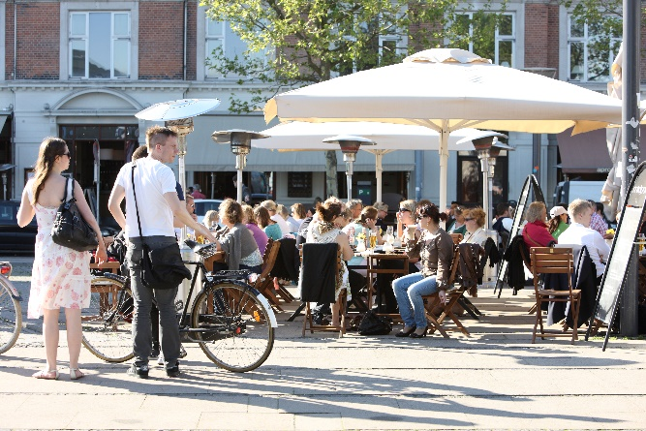
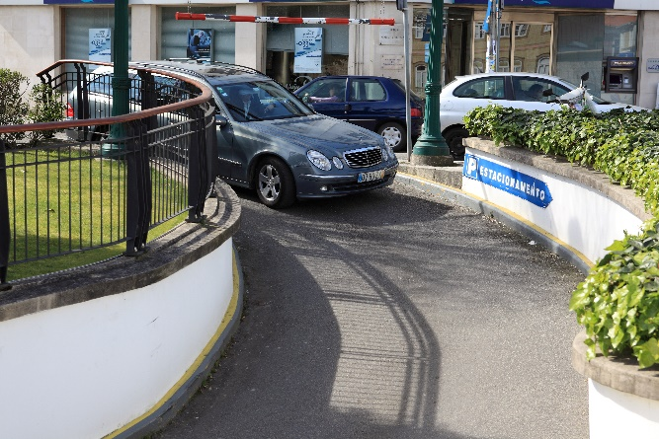
Ползи от управлението на уличното паркиране
Ползи от управлението на уличното паркиране
Принос за по-устойчива градска мобилност
Подпомагане на системата за извън-улично паркиране (вкл. една, може би, ненужна инвестиция)
Ниски разходи
Генерира приходи
Допринася за по-справедливо използване на общественото пространство
Повишава безопасността
Подпомага местната икономика
Подобрява качеството на живот
Намалява конфликтите при паркиране

Slide 6
Въздействия от управлението на паркирането

Slide 7
Традиционно развитие на политиката по управление на паркирането

Slide 8
Push & Pull
Ефективните политики отчитат значението на съчетаването на мерки за привличане и за отблъскване (Push & Pull). Например, насърчаването на ходенето пеш без проектиране на улици за по-ниски скорости няма да постигне желаните цели.

Slide 9
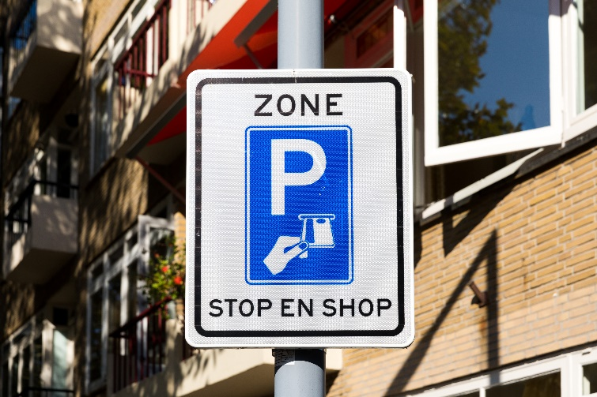
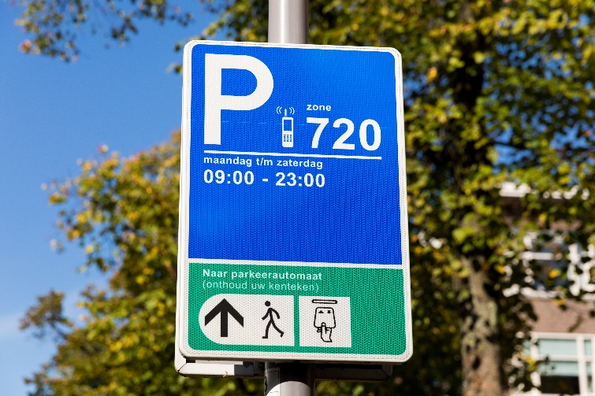
Основни елементи на управлението на паркирането
Средства и инструменти за управление на уличното паркиране
Определяне на времеви интервали
Ограничаване на достъпа само за определени групи и други регулаторни механизми
Платено паркиране / ценообразуване
Маркиране на зони, в които паркирането е забранено / разрешено
Инфраструктурен механизъм

Slide 10
Проблеми с паркирането и поставяне на цели

Slide 11
На първо място е управлението, не предлагането!
Често има проблем с управлението на паркирането, а не недостиг на паркоместа!
пример – наличие на достатъчно, но неизползвани извън-улични паркоместа
пример – липса на ефективен контрол. Водачите паркират своите автомобили на места, където контролът е слаб или напълно липсва.
На първо място е управлението, не предлагането!

Slide 12
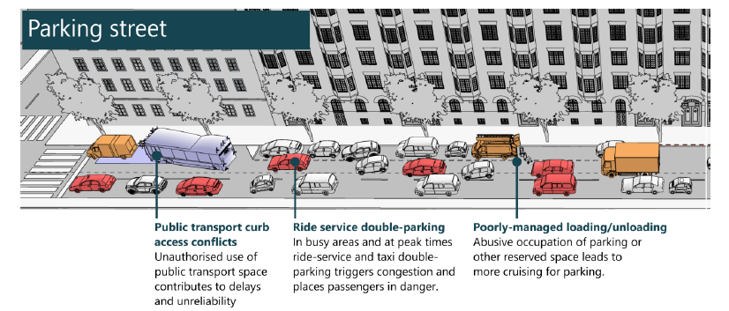
Целите на улицата
Уличното паркиране трябва да обслужва целите на улицата
Източник: The shared use city: managing the curb – OECD/ITF 2018

Slide 13
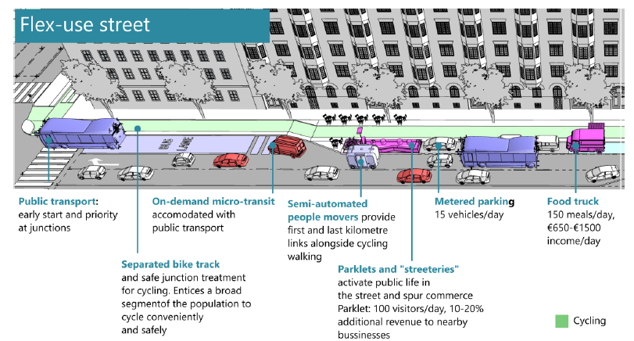
Целите на улицата
Уличното паркиране трябва да обслужва целите на улицата
Източник: The shared use city: managing the curb – OECD/ITF 2018

Slide 14
Поведенчески аспекти

Slide 15
Поведение на водачите на моторни превозни средства
Промяна на поведението на водачите чрез управление на уличното паркиране
Избор на различно улично място за паркиране
Преминаване от улично паркиране към извън-улично паркиране
Изменение на продължителността на паркиране
Промяна на часа за осъществяване на посещението
Поведенчески опции
Преминаване към друг вид транспорт
Съвместно ползване на автомобили / споделени пътувания
Пълно избягване на зоната
Източник: On - Street Parking Managemenet – GIZ Sustainable Urban Transport Techn. Документ 14

Slide 16
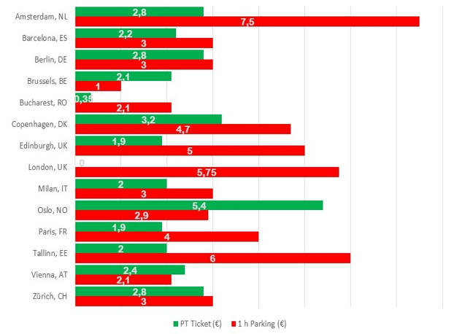
Сравнение: най-скъпият едночасов престой за улично платено паркиране с единичен билет за обществен транспорт

Slide 17
УПРАЖНЕНИЕ
УПРАЖНЕНИЕ: Гъвкавост на групите потребители съобразно целите на паркирането
Потребителска група /цел на паркирането | Гъвкавост по отношение на местоположе-нието | Гъвкавост по отношение на времето за паркиране | Гъвкавост по отношение на продължителността | Възможност за промяна на вида транспорт
Служители на / близо до работното място
Средно образование
Пазаруващи клиенти
Клиенти, ползващи услуги
Живущи
Посетители / гости
Доставчици на услуги за живущите

Slide 18
Принципи и мерки

Slide 19
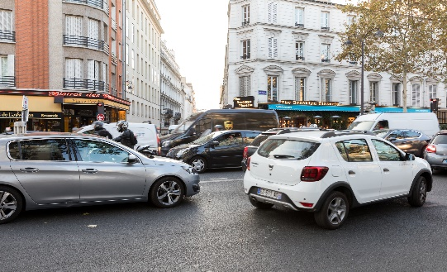
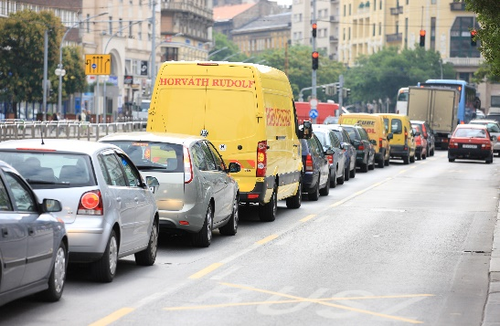
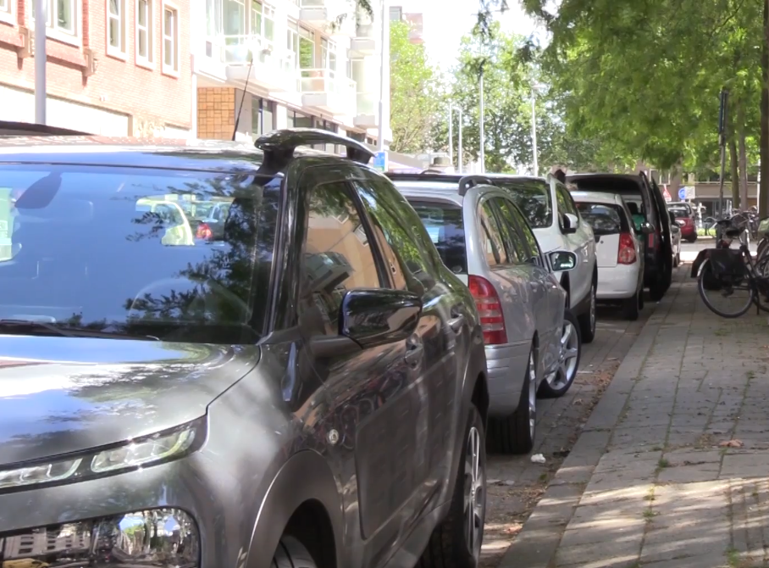
Връзката между задръстванията и паркирането
Непосредствени препятствия
Натоварено движение
Запълнен паркинг

Slide 20
Ценообразуване

Slide 21
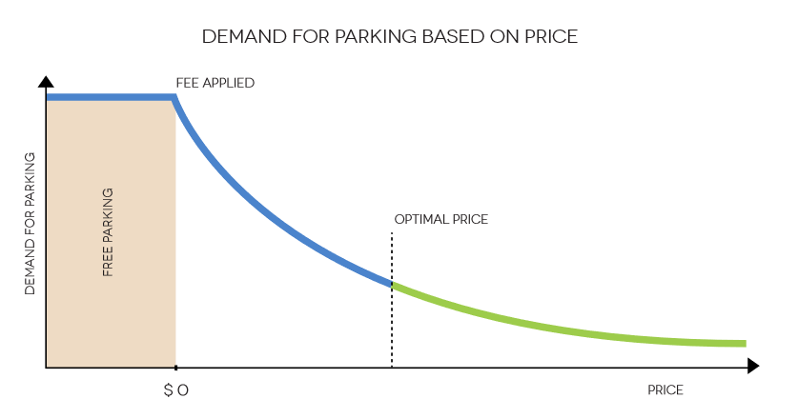
Механизъм за ценообразуване
МЕХАНИЗМИ ЗА ЦЕНООБРАЗУВАНЕ: Цените за паркиране следва да се определят в зависимост от съществуващото търсене в даден район и желаните нива на търсене за този район.
Източник: Practical Guidebook: Parking and Travel Demand Management Policies in Latin America

Slide 22
Механизъм за ценообразуване
Най-важните аспекти на механизмите за ценообразуване според Weinberger, Kaehny et al. (2010), са:
Платено улично паркиране: Цената за паркиране в зависимост от броя на наличните паркоместа влияе върху поведението при пътуване.
Винаги определяйте цена за използването на паркомясто; Много градове определят цената въз основа на 85% степен на запълняемост на зоната, оставяйки малко свободни места.
Прогресивни ставки: Това са ценови схеми за паркиране на обществени улици, при които цената се увеличава с времето за паркиране
Пропуски за паркиране на живущите: разширяването на платената зона за паркиране от финансови и търговски зони в центъра на града към жилищни райони създава търсене на разрешителни за паркиране от живущите, които не трябва да бъдат безплатни. • Данък работно място: Фирмите може да бъдат обложени с данък за паркоместата, предоставени на работното място.
Задайте подходящи времеви интервали в зависимост от зоната (напр. краткосрочен престой или отчитане по минути за райони с голямо търсене на паркоместа и по-дълги времеви интервали или отчитане по часове, за райони с по-слабо търсене на паркоместа, като жилищни квартали).
Източник: Practical Guidebook: Parking and Travel Demand Management Policies in Latin America

Slide 23
Как въвеждането на платено паркиране се приема от обществеността?
Въвеждането на платено паркиране се възприема за несправедливо, тъй като водачите смятат, че общественото пространство е безплатно и че те вече плащат достатъчно с данъците си (напр. върху горивото).
Въвеждането на платено паркиране, когато преди това е било безплатно, е трудно. Увеличаването на съществуващите цени е по-малко проблематично.
Въпреки това, увеличаването на цените за паркиране се усеща като пряка загуба.
Твърдението винаги е, че цените за паркиране вредят в най-голяма степен на бедните.
Съществува усещане за несправедливост между районите с платено паркиране и районите с безплатно паркиране в близост.
Източник: On - Street Parking Managemenet – GIZ Sustainable Urban Transport Techn. Документ 14

Slide 24
Платено паркиране и / или ограничение на времето и / или ограничение на достъпа
Платено паркиране
Ограничение на времето
Ограничение на достъпа
Ограничението на времето може да се възприеме като по-справедливо от платеното паркиране.
Запълването на паркоместата и всички отрицателни въздействия не се предотвратяват автоматично само с ограничение на времето.
Ограниченията за достъп работят, но дават предимство на една специална група (основно живущи)
Източник: On - Street Parking Managemenet – GIZ Sustainable Urban Transport Techn. Документ 14

Slide 25
Стратегии за въвеждане на платено паркиране (или увеличение на цените), които да са приемливи от обществеността
Подчертайте, че платеното паркиране е основно инструмент за постигане на целите за управление на паркирането, а НЕ за получаване на приходи!
Докажете, че платеното паркиране е довело до подобряване на положението, поради което е било въведено (напр. намаляване на задръстванията или запълнените места за паркиране, или на трафика, генериран от търсене на паркомясто т.н.), особено за ключовите групи заинтересовани страни (напр. живущи, местен бизнес и т.н.).
Използвайте приходите по много прозрачен начин, за да подобрите положението в района, където се въвежда платено паркиране (или увеличение на цените). Може да се използват и за друго, освен за транспорта, ако националното законодателство позволява това (например за игрални площадки, обществени пространства и т.н.)
Дайте възможност на местните заинтересовани страни да дават идеи за използване на остатъка от приходите (процес на съвместно създаване)
Източник: On - Street Parking Managemenet – GIZ Sustainable Urban Transport Techn. Документ 14

Slide 26
Стратегии за въвеждане на платено паркиране (или увеличение на цените), които да са приемливи от обществеността (2)
Корекциите на цените трябва да стават по-често, но с по-малки стъпки, отколкото рядко, но с големи увеличения
Информирайте и насърчете ползващите автомобили да изберат алтернативни начини на придвижване (ако е възможно, въведете някои подобрения на тези алтернативи по времето, когато въвеждате / увеличавате цените на платеното паркиране).
Информирайте (и/или подобрете достъпа) за по-евтини варианти за паркиране - дори когато те са по-далеч.
Въведете платено паркиране на базата на пробен период, който може да бъде коригиран след оценка (но определете продължителност на този период от най-малко една година).
Източник: On - Street Parking Managemenet – GIZ Sustainable Urban Transport Techn. Документ 14

Slide 27
Принципи за определяне цените на уличното паркиране
Поставете за основна цел управлението на паркирането, а не получаването на приходи и информирайте обществеността за този принцип!
Редовно актуализирайте тарифите за паркиране, вместо да ги поддържате стабилни и да ги коригирате с по-голяма стъпка след няколко години
Поставете цели за проблемите, които искате да решите - напр.
дали искате да се борите със задръстванията или да намалите степента на запълняемост, или
искате да защитите живущите, или
искате да подкрепите местните бизнеси/магазини, или
искате да избегнете целодневното паркиране на пътуващите до работа, или
искате да освободите обществено място от паркирани автомобили и да ги подтикнете към използването на извън-улични паркинги и т.н.

Slide 28
Определяне на цената за улично паркиране според желаното ниво на запълняемост
Определяне на желаното ниво на запълняемост по зони е доказано най-подходящото решение.
Въвеждане стъпка по стъпка:
Направете подробно проучване на запълняемостта.
Определяне на ценови зони въз основа на проучването.
Определяне на времеви интервали за таксуване за всяка зона.
Решение само за работните дни и/или за уикендите.
Определяне на нивата на ценообразуване.
Определяне на график за редовни проверки на ценообразуването.
Изменения, ако са необходими, след въвеждането и наблюдението.
Източник: On - Street Parking Managemenet – GIZ Sustainable Urban Transport Techn. Документ 14

Slide 29
Освобождаване от такси за паркиране?
Използването на общественото пространство за частни цели не трябва да бъде безплатно. Това е привилегия, а не право.
Таксите за паркиране основно са инструмент за управление на поведението по отношение на мобилността, за справяне със запълняемостта / свръхнатовареността на паркоместата и за балансиране между различните видове транспорт.
В някои случаи/градове определени групи потребители като живущи, лица с намалена подвижност или ползватели на електрически превозни средства са освободени от заплащане на паркирането. Регламентирането на подобни разпоредби обаче, следва да се избягва.

Slide 30
Принцип: Уверете се, че приоритетните потребители могат лесно да намерят паркомясто
Практическото правило, следвано от много професионалисти в областта на паркирането е, че максималната запълняемост не трябва да надвишава 85% и ако това стане, цените трябва да бъдат увеличени. Ако бъде постигнато „Правилото за 85%“, трафикът при търсене на паркомясто (и произтичащото от това задръстване) ще бъде сведен до минимум.
(прилага се само за уличното паркиране, където броят паркоместа е фиксиран, а не за изчисляване на броя паркоместа, които трябва да бъдат осигурени при новостроящи се сгради).

Slide 31
Регулаторни мерки / ограничения на времето за паркиране

Slide 32
Примери за правила за регламентиране на уличното паркиране
Паркиране – регламентиране на уличното паркиране
Повечето улици не се контролират / нерегулирано паркиране, но търсенето на паркоместа нараства:
Забрана за паркиране по всяко време в обхвата на кръстовища.
Ограничения по главните пътни артерии в пиковите часове.
Ограничения за паркиране от едната страна на тесни улици.
Времеви ограничения за улично паркиране с цел осигуряване на свободни паркоместа за краткосрочно паркиране.
Ограничения с цел осигуряване на достъп до тротоара на превозни средства за товаро-разтоварна дейност до магазини/офиси.
Времеви ограничения за паркиране до спирки и гари с цел спиране на неформално система паркирай и пътувай.
Разрешаване на паркирането само на живущи.
Източник: Transport Learning – Parking Management

Slide 33
Ограничения на времето за паркиране: кога имат смисъл?
Те помагат за намаляване на паркирането за цял ден (пътуващи до работното място).
Така се подкрепя местният бизнес, защото се насърчава по-висок автомобилен обмен (ако сроковете не са твърде кратки) и се улеснява зареждането.
Приемат се по-добре, както от гражданите, така и от политиците, отколкото ценовите мерки.
Те могат да подкрепят ценовите мерки.
Те биха могли да създадат допълнителни проблеми на много оживени улици (допълнително задръстване, поради увеличения брой паркирания)
Приложението им често изисква повече усилия за контрол.
Източник: On - Street Parking Managemenet – GIZ Sustainable Urban Transport Techn. Документ 14

Slide 34
Достъп: ограничен или преференциален?
2 вида достъп (чрез система за издаване на разрешителни)
Ограничен достъп: само за група правоимащи (напр. живеещите на улиците, определи за паркиране)
Преференциален достъп – специални условия за една група (напр. всички могат да паркират, но живущите са освободени от такса и/или времеви ограничения).
Комбинация от двете (напр. само за живущи и само за през нощта)
Кои групи могат да получат специално отношение?
Живущи (в много градове), посетители на живущи с определен брой разрешителни/година (напр. в Ротердам), собственици на предприятия (напр. във Виена), хора с намалена подвижност (напр. Белград)
Източник: On - Street Parking Managemenet – GIZ Sustainable Urban Transport Techn. Документ 14

Slide 35
Инфраструктурни мерки

Slide 36
Инфраструктурен механизъм
Антипаркинг колчета: монтирайте антипаркинг колчета, за да предотвратите блокиране на тротоари и навлизане в обществени пространства на превозни средства. Погрижете се да осигурите достъп на превозните средства със специален режим, както и на микробусите за доставка.
Пътна маркировка: обозначете местата, където паркирането е разрешено на определени улици. (визуален инструмент за организиране на паркирането и за разграничаване на пространството от други функции).
Преобразуване на обществените пространства: подобрена видимост на кръстовищата; намалено време, необходимо на пешеходците за пресичане на кръстовища, благодарение на разширените тротоари при пешеходните пътеки; обновено озеленяване на обществената пътна мрежа; разширено пространство за кафенета на тесните улици; и допълнителни пейки за подобряване на живота в общността.
Среда за паркиране: ако трябва да се построи паркинг (едноетажен или многоетажен), обектът трябва да има фасада с “човешка“ дейност (магазини или други дейности и приложения) и трябва също да включва паркинг за велосипеди.
Източник: Kodransky и Hermann (2011 г.)

Slide 37
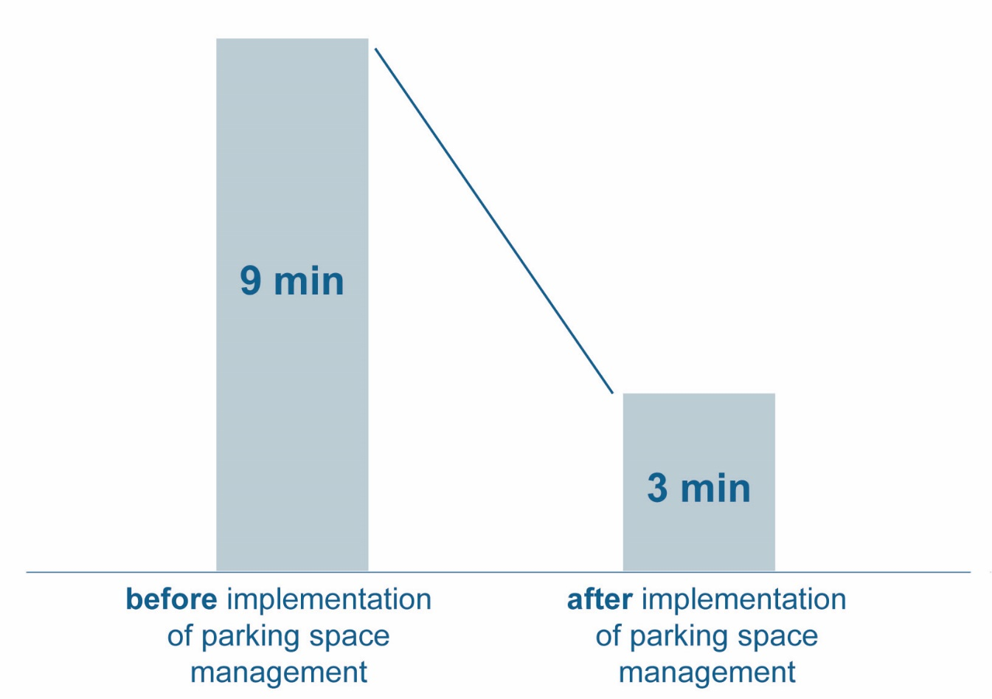
Въздействието на липсата на свободни улични паркоместа
Търсенето на паркомясто понякога е отговорно за 30% от целия автомобилен трафик в градовете
Средно време за намиране на паркомясто (Виена райони 6-9)
Source: Cost 342 - 2005

Slide 38
Обществено приемане на управлението на паркирането – (политическо) съгласие

Slide 39
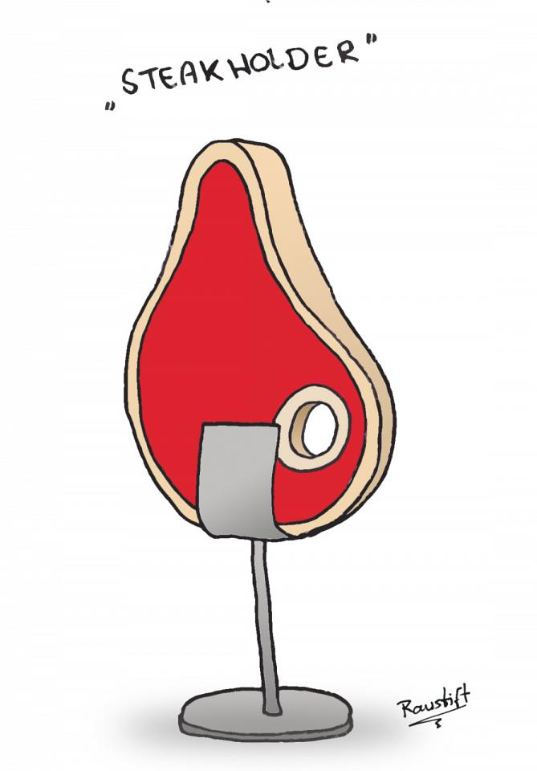
Печеливши заинтересовани страни
Местни жители
Местни търговци на дребно
Собственици на имоти
Големи институции под единно управление
Местни служители
Източник: On - Street Parking Managemenet – GIZ Sustainable Urban Transport Techn. Документ 14

Slide 40
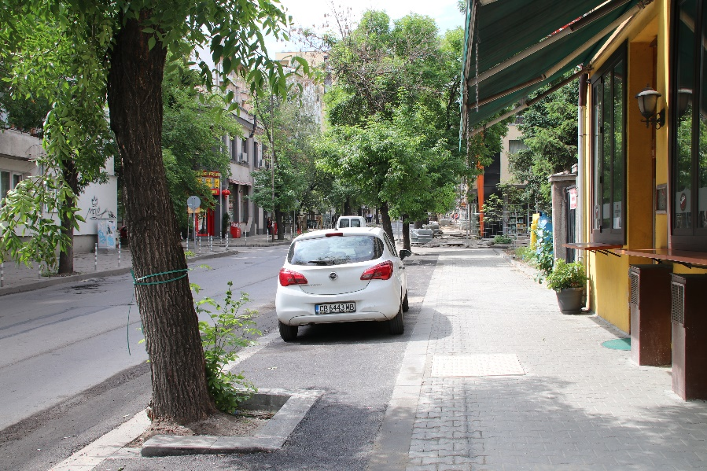
Стратегии на печелившите заинтересовани страни
Видимо допълнително подобрение, съпътстващо управлението на паркирането
Специални договорености за ключовите заинтересовани страни, като например постоянни жители
Използване на приходите от платено паркиране за местни нужди (например чрез включване на заинтересованите страни в процес на съвместно създаване / съвместно вземане на решения). Пример: райони, облагодетелствани от паркирането
Снимка: FGM - AMOR
Пример София: винаги в зоните, където се въвежда платено паркиране, се ремонтира и тротоарът с помощта на приходите, генерирани от платеното паркиране.
Източник: On - Street Parking Managemenet – GIZ Sustainable Urban Transport Techn. Документ 14

Slide 41
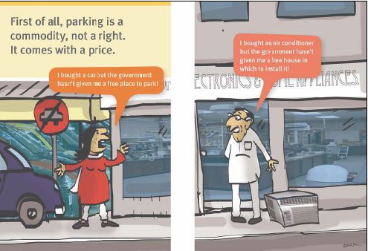
Паркирането на улицата е привилегия, а не право
Като цяло се приема, че паркирането е обществено благо и като такова, трябва да бъде безплатно.
Купих си кола, но правителството не ми даде безплатно място за паркиране!
Купих си климатик, но правителството не ми даде безплатна къща, в която да го монтирам!
Източник на илюстрацията: IDTP Parking Guidebook for Beijing

Slide 42
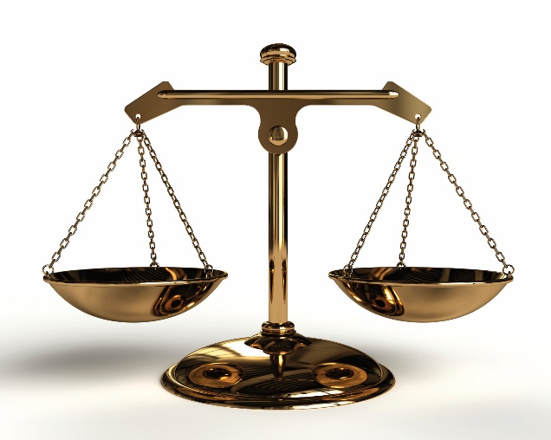
Повишаване приемането сред населението на политиката по управление на паркирането
График: разумно е да се съчетаят нововъведенията в управлението на паркирането с подобрения на устойчивите видове транспорт или създаване на нови публични пространства. Напр. във Витория Гастеиз, Испания, утрояването на таксите за паркиране е осъществено успоредно с новата система за обществен транспорт (включваща трамваи).
Получаването на приходи от платено паркиране не трябва да се споменава като основна цел. Целите на транспортната политика са по-добри аргументи.
Системата трябва да бъде напълно законна, без неясноти.
Силно се препоръчва прозрачност при използването на приходите.
Гарантиране на добре балансирано съотношение между наказателни мерки и нарушения, за които се прилагат.
Комуникацията трябва да бъде ясна и без неясноти
Правилата трябва да бъдат свързани с управлението на паркирането или дори с цялостната политика за мобилност.
Източник: On - Street Parking Managemenet – GIZ Sustainable Urban Transport Techn. Документ 14

Slide 43
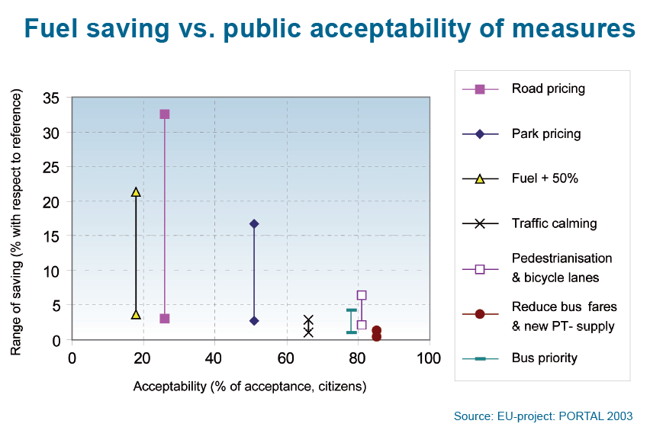
Управлението на паркирането показва добро съотношение между въздействието и общественото приемане!

Slide 44
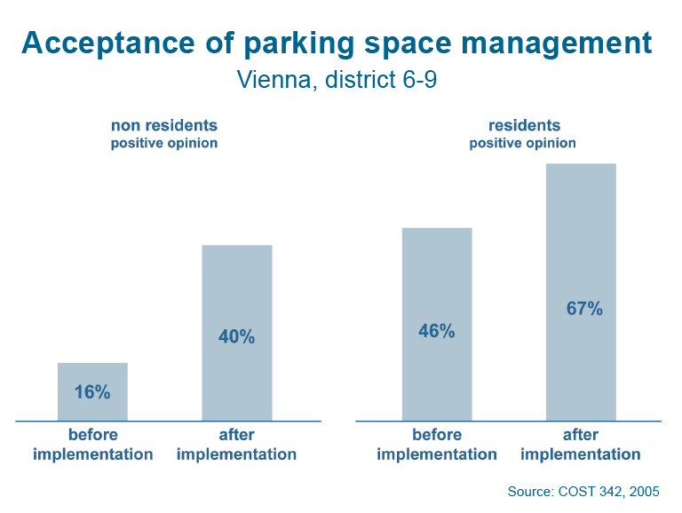
Обществено приемане на управлението на паркоместата – анализ преди-след анализ

Slide 45
Трябва да се провери правно-нормативната рамка за управление на паркирането.
Необходимо е да се провери в националното и регионалното законодателство дали местните органи на управление имат достатъчно правомощия, за да направят промени по отношение на следните мерки:
Може ли местното управление да вземе решение за:
размера на цената за паркиране (също и за разрешителните за живущи)?
използването на приходите от платено паркиране?
използването на такси/глоби за паркиране?
правоприлагането от вътрешни структури или прехвърлянето му към частни субекти?
въвеждане на ограничения за продължителността на паркиране?
въвеждане на платено паркиране по всички улици (или само на второстепенните улици)?
принудително преместване на автомобили, паркирали в нарушение на правилата за движение?

Slide 46
Институционализация
В рамките на дадена община / служба за контрол, управлението на паркирането би могло да изпълнява различни задачи:
Само оперативни функции
Политически функции
Става въпрос за отговорности (планиране, поддръжка, формулиране на политики, правоприлагане и т.н.).
Комбинацията от оперативни и политически аспекти изглежда е печелившото решение.
Ползите са:
изпълняване и на двете задачи
изграждане на взаимодействия
развиване на мобилността в общината в по-устойчива насока
Примерът на Гент, Белгия или София, България

Slide 47
Пример: Компанията за мобилност на Гент, Белгия
Създаването на компанията за мобилност на град Гент (като сливане на компанията за паркиране и на отдела за мобилност), дава възможност на града за интегрирана работа по планиране на мобилността на различни нива, от стратегическо до оперативно ниво.
Вижте също видеоклипа Park4SUMP
https://park4sump.eu/resources-tools/videos/ghent-mobility-company

Slide 48
Паркиране и ПУГМ

Slide 49
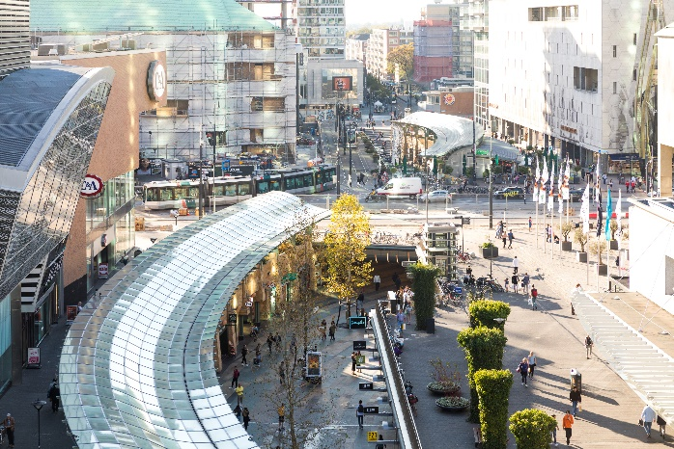
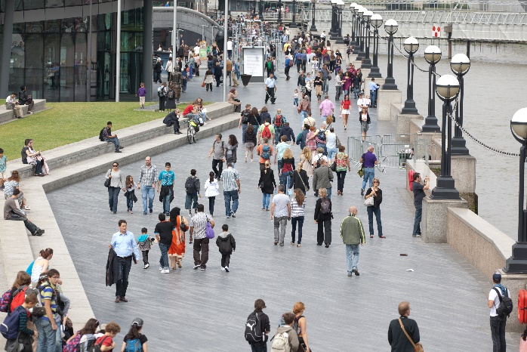
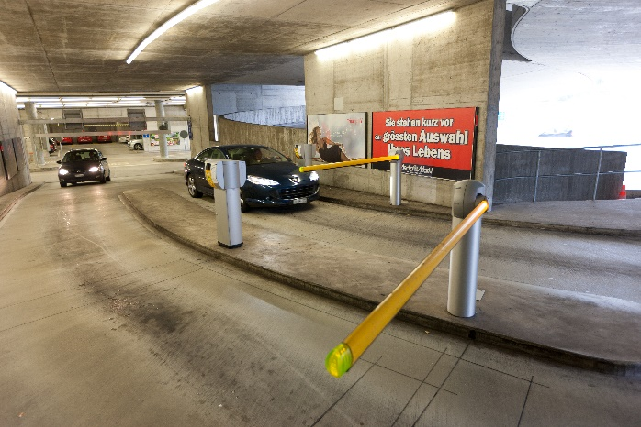
Политика за паркиране и градско пространство
Източник: http://push-pull-parking.eu/
Всяко паркомясто заема от 15 кв.м. до 30 кв.м., а всеки водач използва средно между две и пет различни места за паркиране всеки ден
Мястото е оскъдно, особено в градските райони. Следователно, то трябва да се управлява по добър начин!
Нарастващата липса на пространство, по-високите цени на земята и тенденцията към по-добро качество на жизнената среда първоначално доведоха до преминаване от улично към извън-улично паркиране, а по-късно и от наземно към подземно паркиране.
Но подземното паркиране може да бъде много скъпо!!! (до 50 000 евро на паркомясто)
Снимки: FGM - AMOR, eltis.org (2)

Slide 50
Осъзнайте стойността на публичното пространство!

Slide 51
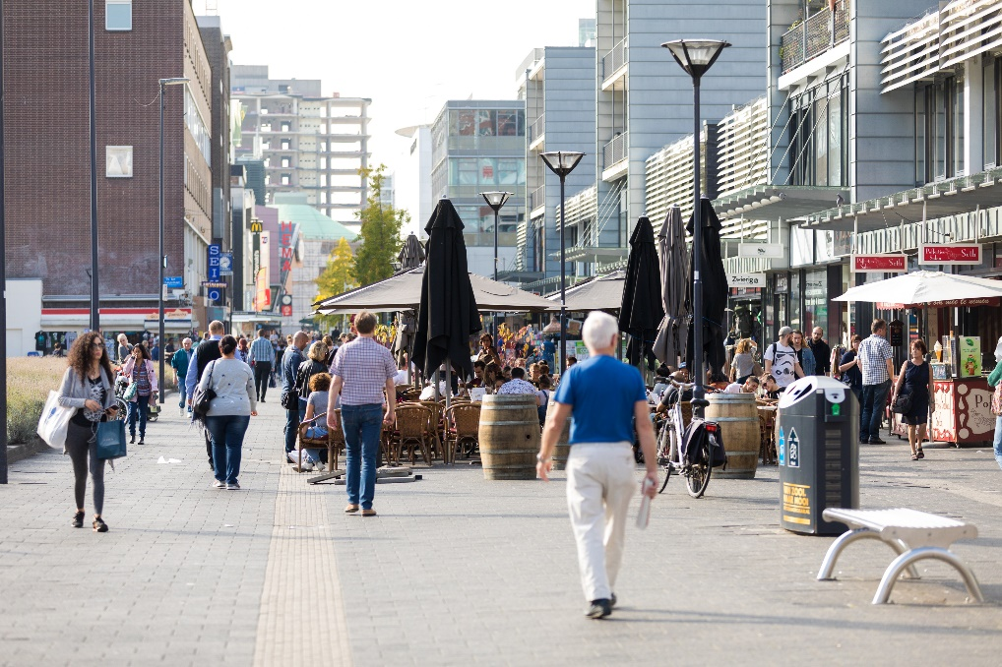
Оценка на общественото пространство
Често улиците имат повече функции, отколкото само да предоставят възможност на хората да се придвижат от точка А до точка Б, или да паркират. Това са
Срещи / общуване с хора
Престой
Бизнес
Почивка и развлечение
И т.н.
Често тези други функции са с по-висок
приоритет от самото паркиране.
Примери:
Парклети
Тераси
Места, където човек не е необходимо да консумира
Снимка: FGM - AMOR

Slide 52
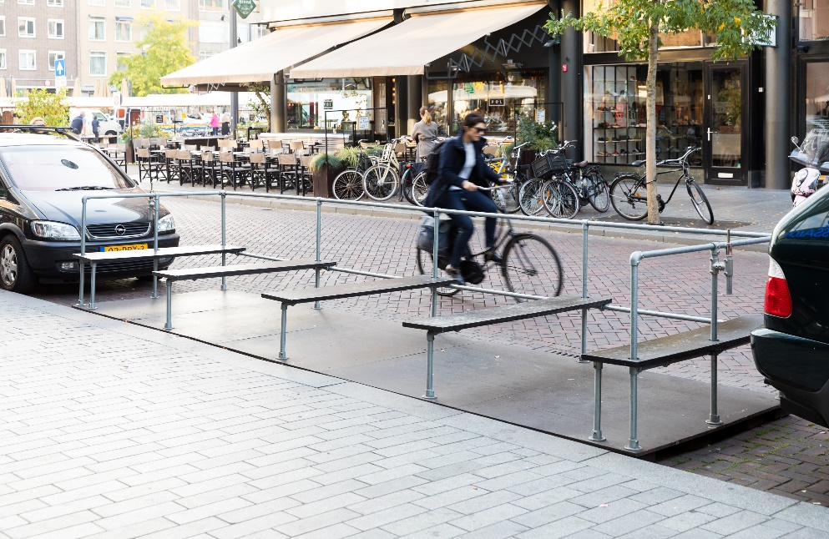
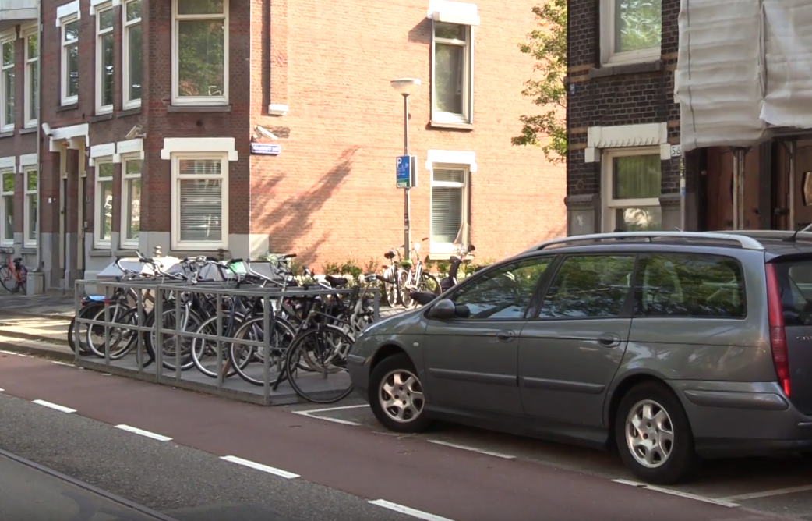
Пример: Ротердам – превръщане на паркоместа в тераси или паркинги за велосипеди (тестова фаза)
Снимки: FGM - AMOR

Slide 53
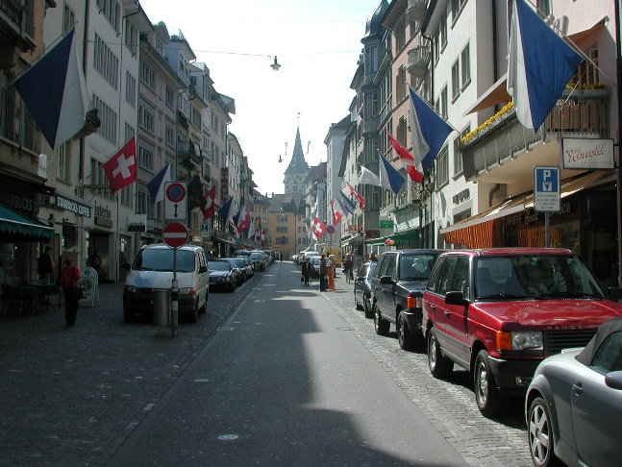
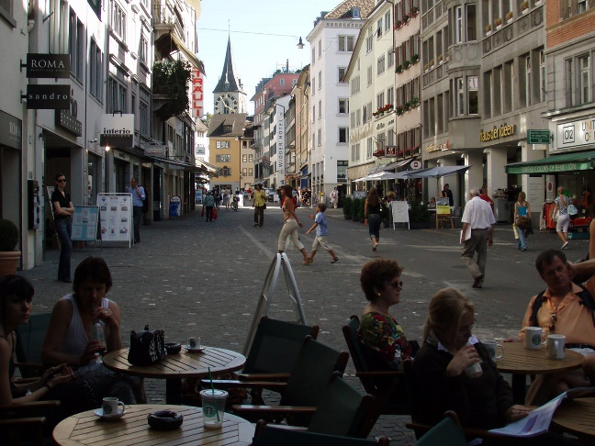
Закриване на улични паркоместа
Пример: Историческият компромис в Цюрих, Швейцария
Да се постигне баланс между необходимостта от повече пешеходни зони и удовлетворяване на исканията на бизнеса за непрекъснато предлагане на места за паркиране. Когато се изгражда нов извън-уличен паркинг, уличните паркоместа се намаляват със съответстващия брой места в извън-уличния паркинг. Освободеното улично пространство се използва за велосипедни съоръжения, пешеходни и зелени площи.
През 1996 г. целта беше да се намери баланс между търсенето на повече пешеходни зони и интересите на бизнеса, за осигуряване на достатъчно места за паркиране.
В периода 1996 – 2013 г. около 800 места за паркиране на улицата бяха премахнати и превърнати в по-добро за живеене улично пространство.
През 2019 г. властите искат да премахнат още 700 места за паркиране без компенсирането им с извън-улични паркинги.
Снимки: град Цюрих

Slide 54
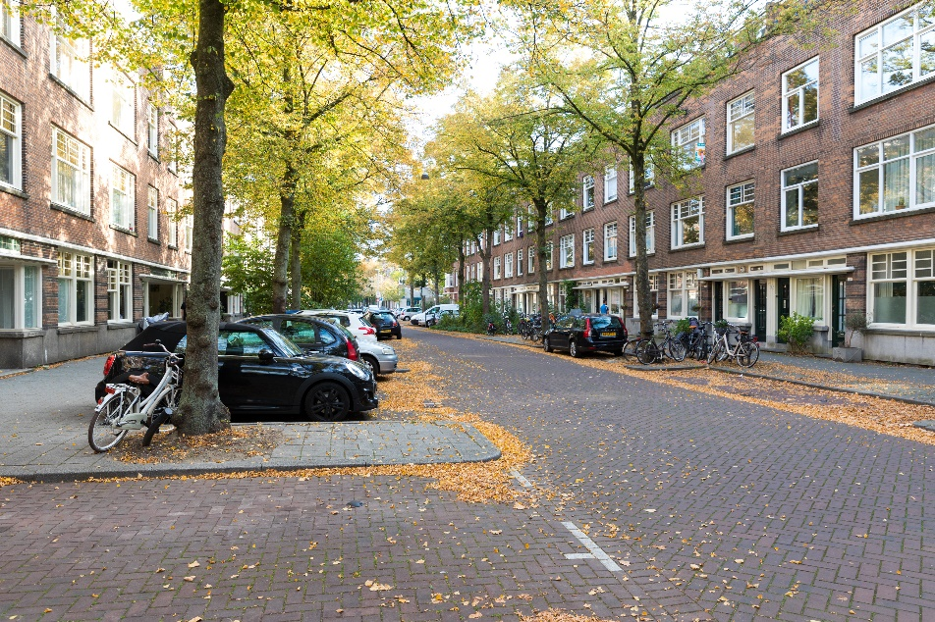
Паркиране в жилищни райони
Сравнение на видовете разрешителни
само за живущи (дори когато трябва да платят за разрешителното), като не може да се паркира друг автомобил
с
редовна система за синя зона с изключения за живущите.
Снимка: FGM - AMOR

Slide 55
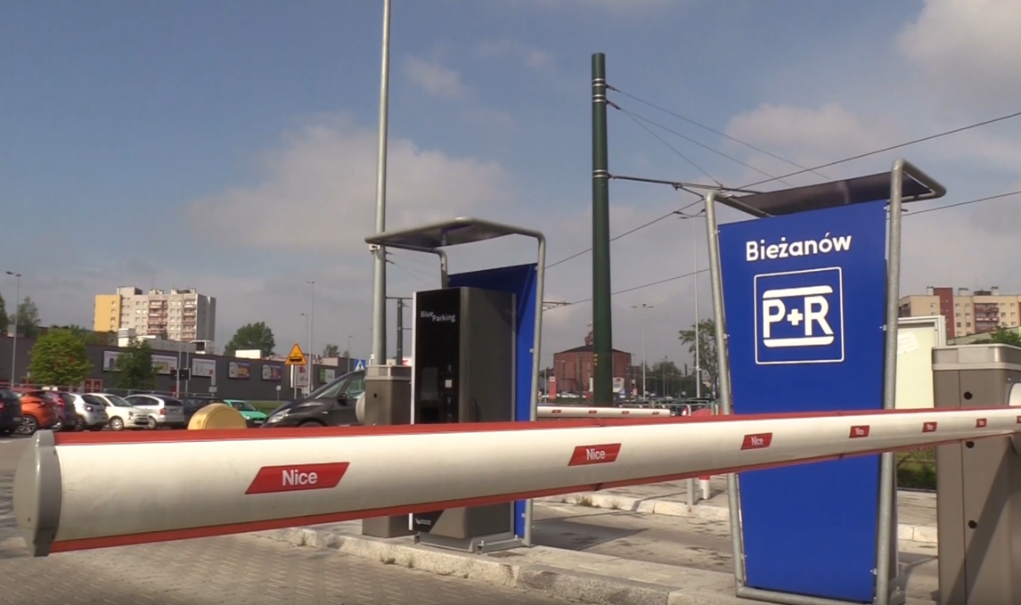
Паркирай и пътувай
Паркирай и пътувай (P&R)
P&R са паркинги, разположени в близост до жп гари и спирки на обществения транспорт, които са запазени за пътниците
Основната цел на P&R е да прихване автомобилите извън градската зона
Често P&R предизвиква някои непреднамерени ефекти, като например намаляване на пътуванията с обществения транспорт, тъй като не всички потребители на P&R са пътували с автомобили до центъра на града преди предоставянето на услугата. Част от потребителите, които преди това са използвали само обществен транспорт сега са привлечени от възможността да паркират и пътуват.
(Mingardo, 2013)
Снимка: FGM - AMOR
Източник: http://push-pull-parking.eu/

Slide 56
Разрешаване на проблема със задръстванията в центъра поради голямото търсене на паркоместа чрез осигуряване на P&R
10 000

Slide 57
Разрешаване на проблема със задръстванията в центъра поради голямото търсене на паркоместа чрез осигуряване на P&R
400
10 000

Slide 58
Разрешаване на проблема със задръстванията в центъра поради голямото търсене на паркоместа чрез осигуряване на P&R
Уловката Предоставянето на допълнителни паркоместа води до допълнителни пътувания с автомобил
400
10 000
10 000 + 400 = 10 400
в P&R

Slide 59
Разрешаване на проблема със задръстванията в центъра поради голямото търсене на паркоместа чрез осигуряване на P&R
Уловката Предоставянето на допълнителни паркоместа води до допълнителни пътувания с автомобил
Правилно
Необходимо е да се намали предлагането на паркоместа в центъра
400
400
10 000
9600
10 000 + 400 = 10 400
в P&R
10 000 – 400 + 400 = 10 000
в центъра в P&R

Slide 60
Многократно използване на съоръжения за паркиране
Многократно използване на съоръжения за паркиране
Това понятие е известно и като „споделено паркиране“; местата за паркиране се споделят от няколко ползвателя, което дава възможност за по-ефективно използване на съоръженията за паркиране, т.е.:
паркингът на театъра се използва през деня от служителите на фирмите, намиращи се наблизо, а вечер от посетителите на театъра
Гараж в центъра може да се използва през деня от гости на града, а през нощта - от местните жители
Източник: http://push-pull-parking.eu/

Slide 61
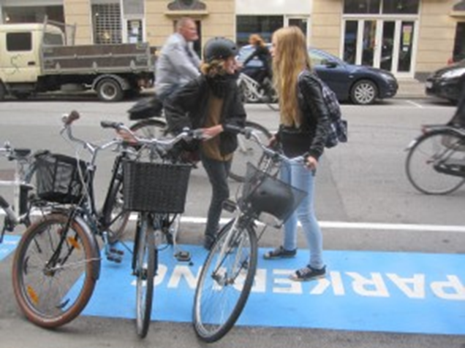
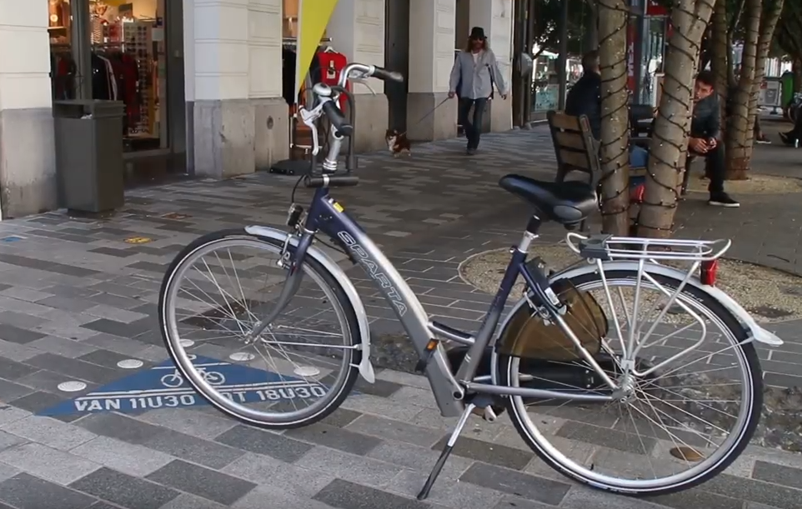
Пример: многократно използване на съоръжения за паркиране в Копенхаген и Синт Никлаас
Копенхаген въведе пилотен проект през 2011 г. с гъвкаво паркиране на улицата: местата за паркиране пред училище за средно образование са предназначени за паркиране на велосипеди между 07:00 ч. и 17:00 ч. и за паркиране на автомобили през останалото време
Снимки: FGM - AMOR
Синт Никлаас предлага гъвкаво паркиране за велосипеди на улицата в зоните за доставки
Вижте също видеоклипа Park4SUMP
Източник на изображението: http://www.cycling-embassy.dk (2015 г.)
https://park4sump.eu/resources-tools/videos/parking-management-sint-niklaas

Slide 62
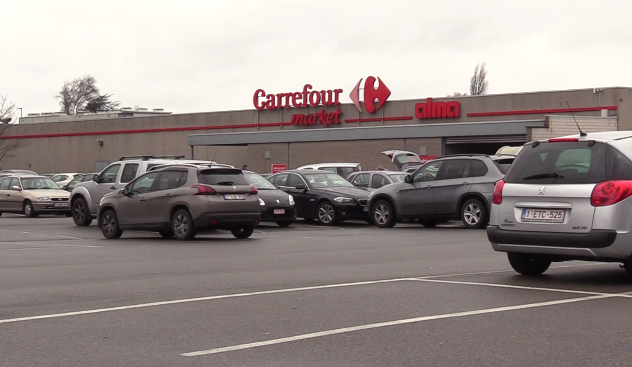
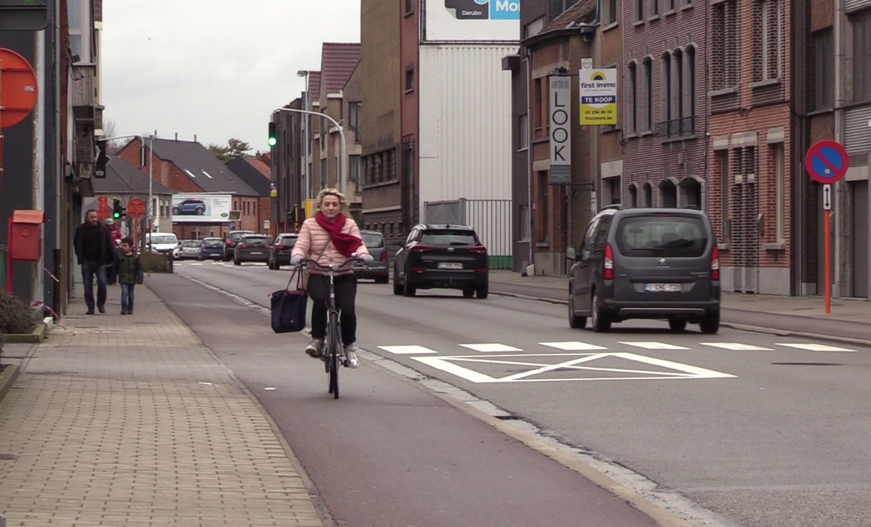
Пример: Синт Никлаас – многократно използване на паркинга на супермаркет, за да се освободи пътно пространство за велосипедна алея.
Снимки: FGM - AMOR

Slide 63
Връзка между паркирането и местната икономика

Slide 64
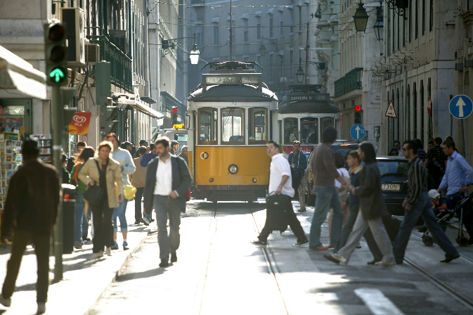
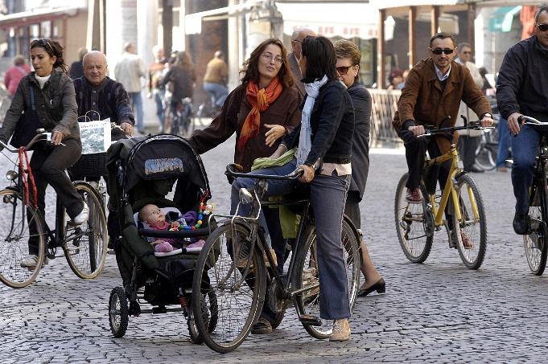
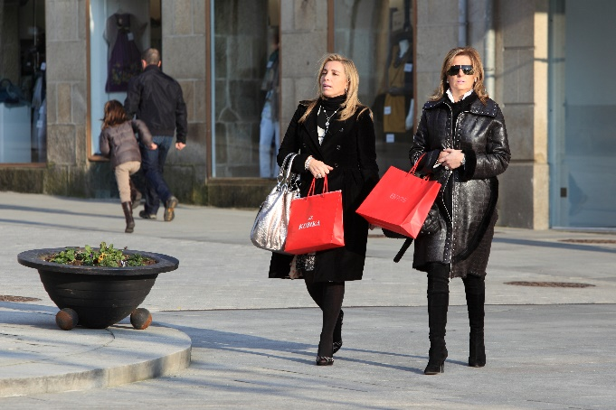
Управлението на паркирането подкрепя местната икономика
Противно на общите схващания, управлението на паркирането подкрепя местната икономика
Платеното паркиране не намалява броя на посетителите!
Напротив, като управлява мобилността, то поддържа центъра на града достъпен
Няма пряка връзка между оборота на магазините и използвания от клиентите вид транспорт и/или броя на паркоместата
Снимки: FGM - AMOR

Slide 65
Собствениците на магазини поискаха първото платено паркиране

Slide 66
Търговците на дребно надценяват значението на автомобила като средство за пътуване на своите клиентите
Източник: Sustrans, From Traffic Limited and Retail Vitality

Slide 67
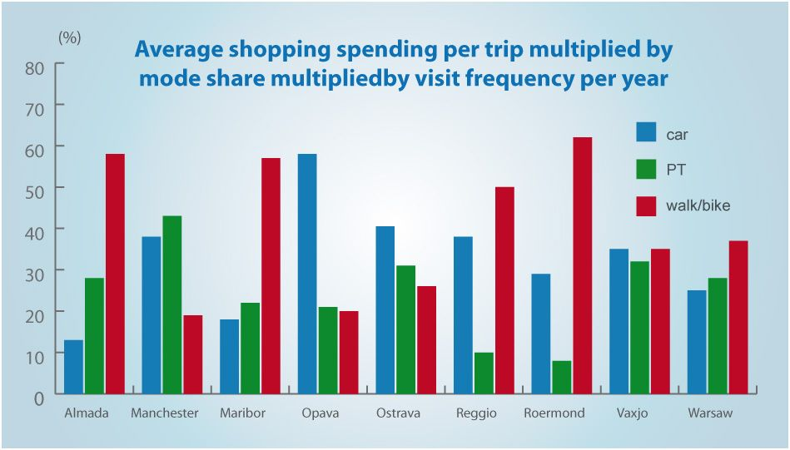
Хората, използващи автомобили, НЕ са най-добрите клиенти
Източник: The RESOLVE M&E Tool – Consumers survey (2017+2018) presented by G. Mingardo

Slide 68
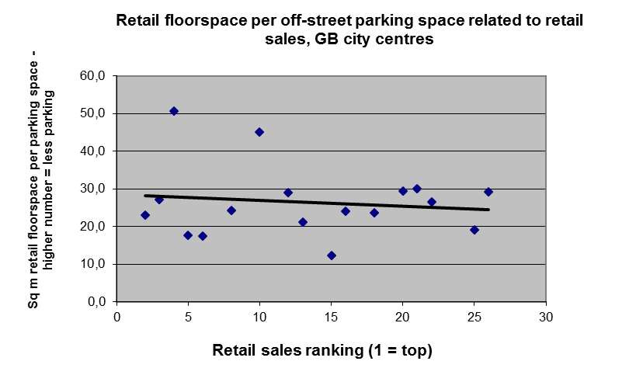
Капацитет за паркиране спрямо продажби на дребно (Обединено кралство)
Броят паркоместа на кв.м. не влияе върху продажбите на дребно

Slide 69
Съображения за управление на паркирането по главните улици
Управление на паркирането по главните / търговски улици
Цели:
Даване на предимство на клиентите
Предотвратяване на дългосрочно (продължително) паркиране, например на служители
Инструменти:
ограничение на времето (избягване на дългосрочно паркиране)
Такси
Снимка: FGM - AMOR

Slide 70
Използването на приходите

Slide 71
Използване на приходите
Прозрачността при използване на приходите от паркиране е ключово изискване за увеличаване на общественото приемане.
Важен момент: за какво се използват таксите и глобите? Ако приходите от тях не постъпват в общия бюджет на града, то тези приходи биха били генерирани само от допълнително данъчно облагане. По-добре е средствата да бъдат предназначени за устойчиви (транспортни) подобрения.
Живеещите в района, които са засегнати от мерките, биха могли да внесат собствени идеи за използването им. Тогава те ще бъде приети още по-добре.
Правило за използването на приходите (общи приходи, които са разпределени):
% за оперативните разходи за паркиране (управление, инфраструктура и поддръжка)
% за устойчиви транспортни решения (например кампании, организационни или малки инфраструктурни мерки)
(% за общия бюджет на града)

Slide 72
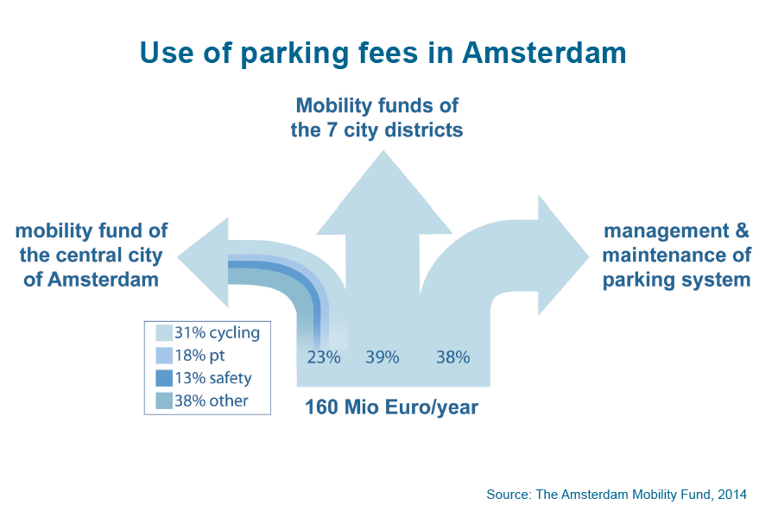
Управлението на паркирането се изплаща!

Slide 73
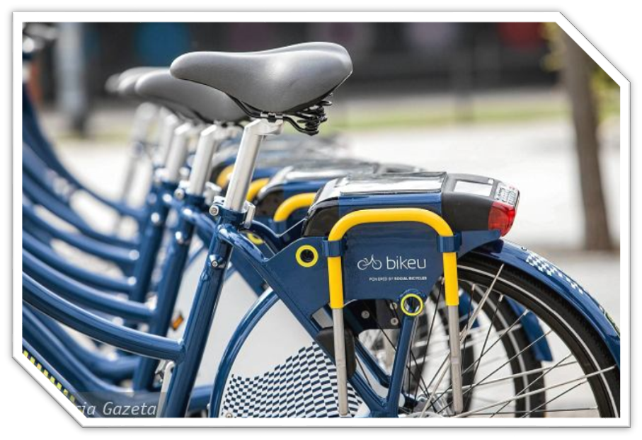
Пример: законови изисквания за използване на приходите от платено паркиране в Краков
Нови правила (в сила от 2020 г.):
Не по-малко от 69%* от приходите от платено паркиране – за обществен транспорт, пешеходни мерки, велосипедни мерки и зелени площи
100% от приходите от глоби – за обществен транспорт, пешеходни мерки, велосипедни мерки и зелени площи
Отделна банкова сметка
* 65% според изискванията на новото национално законодателство
Слайд, взет от презентацията на Томаш Зволински на форума Civitas 2019 през октомври 2019 г.

Slide 74
УПРАЖНЕНИЕ - дискусия (30 минути)
Какво е положението във вашата държава по отношение на регулирането и прилагането на правилата за улично паркиране?
Кой определя размера на цената за час?
Кой определя размера на глобата?
Кой събира парите от платеното паркиране?
Кой извършва контрол?
Разделена ли е отговорността за правоприлагането между различните институции/организации?
Кой получава парите от глобите?
Какви са проблемите и ползите от системата във вашата държава?
Можете ли да категоризирате държавите от вашата група като имащи добре организирани, умерено добре организирани, или слабо организирани системи за контрол?

Slide 75
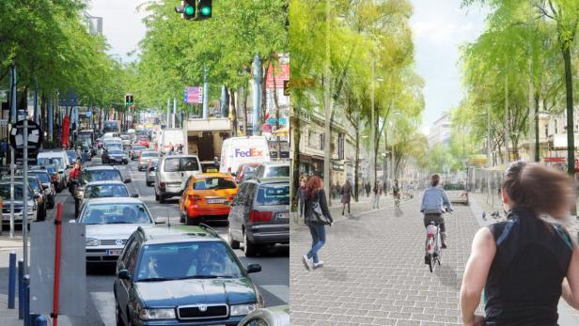
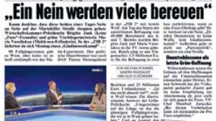
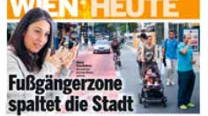
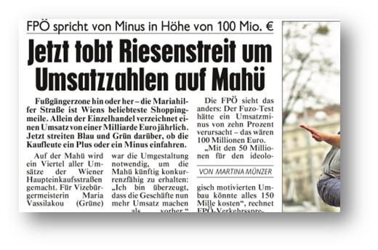
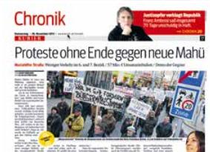
Пример Виена: (Не) - приемане на политиките
Mariahilfer Straße

Slide 76
Пример Виена: (Не) - приемане на политиките
ПРЕДИ: крайно противопоставяне от страна на политическите партии (консервативни, десни) и булевардните медии СЛЕД въвеждането:
Получи се много добре,
никой не можеше да си спомни някога да е бил против него

Slide 77
Пример Виена: (Не) - приемане на политиките
последваща оценка 2015 г.:
Днес 71% биха гласували за промяната
55% от потребителите заявяват, че уважителното съвместно съществуване на различни видове транспорт работи добре или изключително добре
Източник: PROSPERITY, Gregor Stratil-Sauer

Slide 78
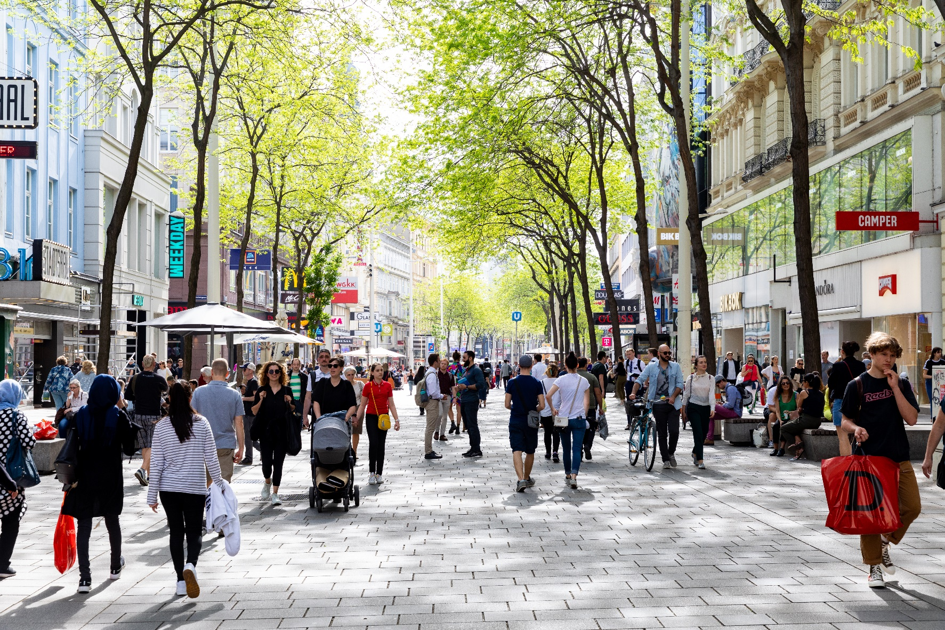
Пример Виена: (Не) - приемане на политиките
Mariahilfer Straße днес

Slide 79
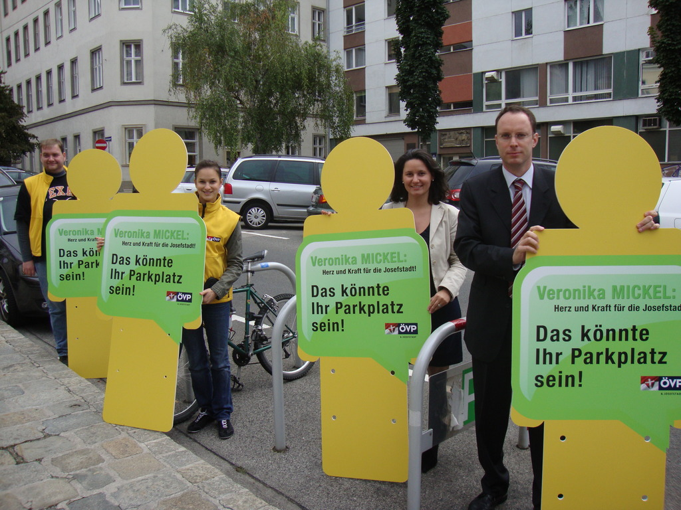
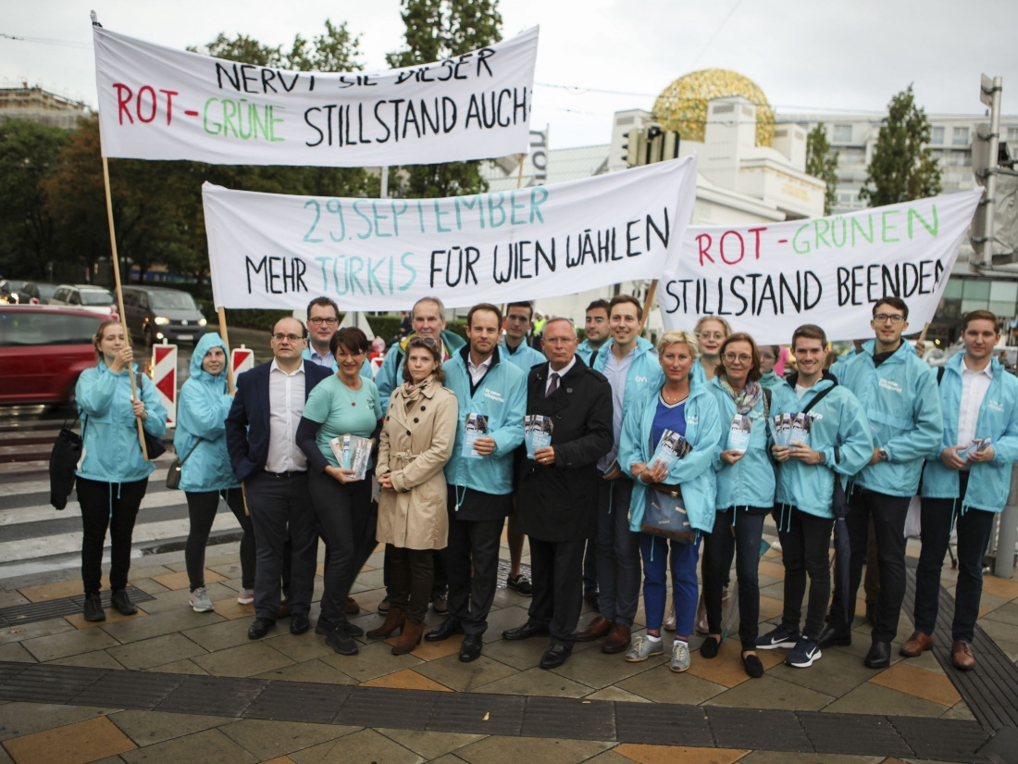
Пример Виена: (Не) - приемане на политиките
Същият случай – протест срещу мерките за велосипедисти преди въвеждането им от консервативната партия. Ще изчакаме …кой ще си спомни след въвеждането.
Това може да е вашето паркомясто!

Slide 80
Извлечени поуки за комуникацията в управлението на паркирането
Въведете за пробен период с възможност за промяна!
Хората се нуждаят от време, за да приемат промените
Говоренето никога не е достатъчно
Направете го и бъдете търпеливи!
Източник: PROSPERITY, Gregor Stratil-Sauer

Slide 81
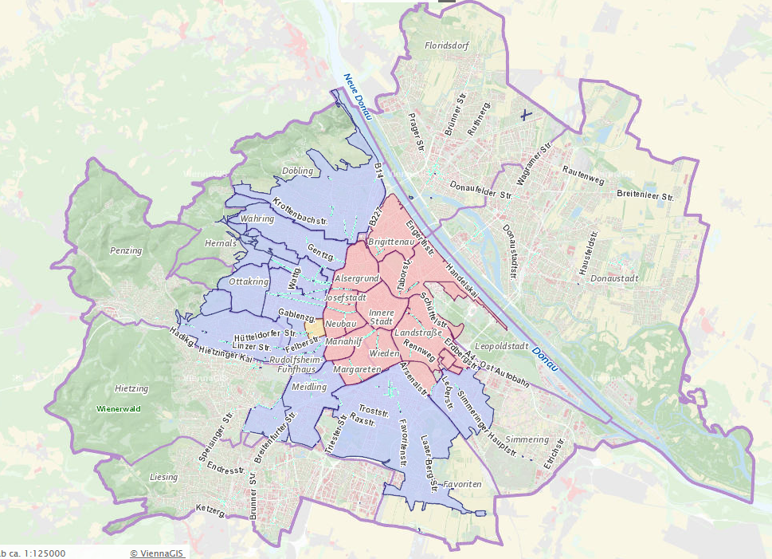
Дейности във Виена за повишаване на общественото приемане
Виена въведе първото си платено паркиране в централната част на града. В периода 2012 – 2018 г. площта е разширена в целия район.
Избраните районни лидери имат ключова роля, поради което кампаниите винаги са много различни.
Проучвания на общественото мнение в някои райони
Дори когато резултатът е отрицателен, управлението на паркирането е въведено в 2 района
Само един район отхвърли идеята (след 2 отрицателни проучвания)
Научен урок: не се препоръчват проучвания на общественото мнение, както са осъществени във Виена, с малко предварителна информация, неясно формулирани въпроси и неправилно посочена област!

Slide 82
Дейности във Виена за повишаване на общественото приемане
Медиите изиграха (и все още играят) важна роля във Виена при всяко разширение или промяна на платеното паркиране.
Те често рисуваха ужасяващи сценарии, особено в началото.
Резултатът често беше широко отхвърляне – дори от заинтересованите страни, които имат полза от управлението на паркирането.
Политиците често бяха атакувани.
След въвеждането и когато положителните резултати станаха видими, отрицателните реакции в по-голямата си част изчезнаха.
Научен урок: Не се обезкуражавайте. Хората / медиите често не могат да преценят ситуация, която не познават, но реагират с отхвърляне въз основа на негативни измислени сценарии за бъдещето. Дайте им време да натрупат положителен опит, работете с по-дълъг пробен период.

Slide 83
Дейности във Виена за повишаване на общественото приемане
Две дейности бяха наистина успешни и подкрепящи:
1.) Проучвания на въздействието преди – след
2.) Добра подготовка за въвеждането на системата, която включваше:
Информационни брошури за всяко домакинство в района
Събрания в района (при поискване)
Съветване (също и по местното радио) за своевременно кандидатстване на живущите за разрешителни за паркиране
Добре обучен персонал, който се занимава с разрешителните за паркиране, които гарантират ясна информация и кратко време за изчакване
Онлайн услуга за подаване на заявления за разрешителни за паркиране

Slide 84
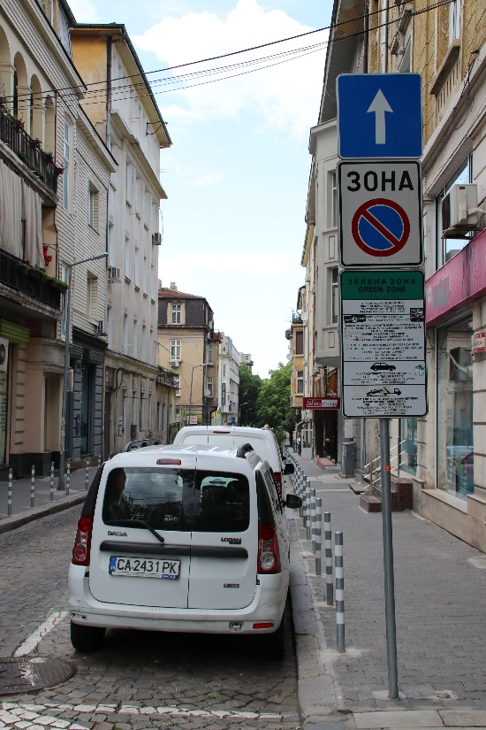
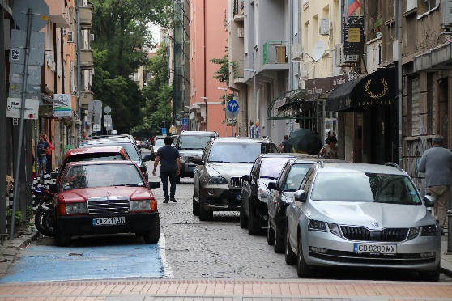
Въвеждане на платено паркиране в София, България
Въвеждане на платено паркиране през 1990 г. (само 200 места - без зона). Паркоместата са разположени на булеварди и площади с натоварено паркиране, като околните улици са безплатни. По този начин мярката беше приета от гражданите, защото те все още имаха възможност да паркират безплатно.
До 2009 г. политиката е да се увеличат тези места за паркиране. Концепцията все още не е концепция за зониране.
През 2009 г. е въведено платено паркиране за живущите, което води до първите големи проблеми с общественото приемане на мярката. След множество оплаквания съдът отхвърля този регламент. Но няма проблем с краткосрочното платено улично паркиране.
През 2012 г. е одобрена настоящата концепция - две зони за платено паркиране и схема плащане за живеещите в зоната. Повишената моторизация и натовареният трафик допринесоха за общественото приемането на мярката.

Slide 85
Въвеждане на платено паркиране в София, България
Политиците винаги следват общественото мнение и приемане. Така че, щом общественото мнение подкрепи мерките за управление на паркирането, те бяха въведени. Още едно парче от пъзела за повишаване на приемането на мярката сред политиците, е че управлението на паркирането генерира приходи за града.
Разширяването на платената зона се извършва по предложения на районните кметове след публични обсъждания и предложения от жителите. Този подход увеличи общественото приемане.
Предложенията, направени от самите граждани, и обществените дискусии, проведени в съответните райони, бяха изключително важни за успеха.

Slide 86
Въвеждане на платено паркиране в Краков, Полша
Първата идея за успокояване на трафика с платено паркиране в Краков беше представена през 1981 г. За модел беше използван Фрайбург, Германия.
Преди да бъде обсъдена в градския съвет, идеята трябваше да бъде приета от политическите органи (Централния комитет на PZPR (комунистическата партия)).
Кметът на Краков (Тадеуш Салва) беше силно ангажиран.
Кметът създаде специалната работна група, която получи информация (от експерти вкл. НПО: Полски екологичен клуб, Асоциация на инженерите по транспорта на Полша, Спасителният комитет на Краков и др.)
Стратегия за промените: да бъдат възприемани повече като еволюция, а не като революция.
Важен двигател: Краков бе избран за обект на световното наследство от ЮНЕСКО през 1978 г.

Slide 87
Въвеждане на платено паркиране в Краков, Полша
Още преди въвеждането: изготвена е информационна брошура “Транспорт в Краков – как да се движите, къде да паркирате?“
Тогава беше проведено проучване. Основни резултати:
24% са отказали да използват автомобил, за да стигнат до центъра
40% за промените, 43% - против
60% не са удовлетворени от информацията за новите зони и регулации 63% не са удовлетворени от новите PT услуги
След политическите промени (началото на 90-те години) идеята е критикувана като възприета без реален демократичен подход – но важните промени в организацията на движението и управлението на паркирането се запазват благодарение на подкрепата на научната общност.

Slide 88
Въвеждане на платено паркиране в Краков, Полша
Настоящата ситуация в Краков
Повишаване на съзнанието относно устойчивия градски транспорт и управлението на паркирането чрез използване на установени прояви като Европейска седмица на мобилността или кампания “с колело до работа“
В повечето случаи новите разширения на платени зони за паркиране са по искане на жителите на тези райони и често се подкрепят от районния съвет.
Процесът на разширяване и (наскоро) увеличаване на цените се извършва чрез обществено обсъждане (т.е. проучване в интернет и възможност за изпращане на коментари относно планираните промени или преки срещи в “Центъра за диалог“ и др.)
По- трудно е да бъдат убедени общинските съветници, които накрая гласуват всички промени. Първата официална стъпка е мерките да се обсъдят в общинските комисии (отговарящи за инфраструктурата, околната среда, бюджета и т.н.). Ако те одобрят, тогава обикновено и целият общински съвет одобрява. Разбира се, има няколко кръга от обяснения, дискусии и т.н.

Slide 89
Благодаря!
<Говорител>
Данни за контакт
<Организация>
<Адрес>
<Електронна поща>
http://www.civitas.eu

